Slide 1

Välkomna på föräldramöte
Engelholmsgymnasterna
HT 2024
Möte med föräldrar i Miniortruppen

Slide 2
INLEDNING
Vilka är vi huvudledare?
Celine Thyrén och Pontus Hahrgren
Kort presentation av oss
Träningstider
Tisdag 16:30-18:30 Redskap (Trupphall)
Onsdag 16:30-19:00 Fristående (Spegelsal + Havet)
Torsdag 16:30-19:00 Redskap (Trupphall)
Söndag 17:30-19:30 Redskap (Trupphall)
Notes:
Presentera er som huvudledare och berätta om er själva lite kort och även lite om er gymnastikbakgrund

Slide 3
NÄRVARO
Sportadmin
  Ladda hem appen - träningstider, kallelser och utskick sker via sportadmin
  Viktigt att inför varje träning klicka i om ni kommer eller ej för god planering
Tävlingar
  Svara på kallelsen för att anmäla dig
  Betala fakturan för att bekräfta er anmälan
  Tänk på att det innebär ett stort jobb och god planeringen för ledare inför varje tävling och varje gymnast är viktig och är varandras trygghet - Anmäl er i tid och endast om ni har för avsikt att vara med
Sjukdom
  Vad gäller om man är sjuk? Meddela färmst via sportadmin, annars till Celine eller Pontus
  Hur agerar vi vid långtidsskada eller rehabträning? Ser att man kommer till träningarna oavsett
Notes:
Regionlag betalar enbart startavgiten á 100:- per gymnast per tävling
Rikslag betalar startavgift samt faktiskt kostnad för resa, kost och boende
Berätta hur ni vill att man ska meddela om man inte kommer = Appen
Om man är borta en längre tid pga skada eller resa behöver ni ledare veta detta
Om man ändå ska vara med på träningen är det viktigt att man har en träningsplan så man inte stör övriga gymnaster med att “hänga” på träning utan gör det man ska enligt plan.

Slide 4
TÄVLINGAR & DATUM
Save the Date
  Disco 28/9
Tävlingar HT 2024
  Klubbtävling 28/9 09:00-11:30
    Ängelholm
    2 lag
  Regionfemman 8/12 Tid kommer när det närmar sig
    Höganäs
    2 lag
  (Regionsexan 23/11) Anmälda ifall vi inte uppnår kraven till regionfemman.

Slide 5
KLÄDER
Föreningskollektion
    www.jovo.se/gke
    Provkollektion hänger på kansliet
    Leverans gratis till Kansliet
Prima Salto
    Träningsdräkter, Tävlingsdräkter, etc – beställs direkt på nätet, levereras hem till er
Tävlingsdräkt
    Vi tävlar i egen dräkt som köps på egen hand mha kansliet + lila scrunchie

Slide 6
Planering Hösttermin 2024
https://docs.google.com/spreadsheets/d/1-dEBOgeCj11Rk3dfJdJAtmz-vNepsmVWYEois9xogVk/edit?gid=0#gid=0
Nytt fristående, för majoriteten

Slide 7
Ansvariga ledare för gruppen
Huvudledare: Celine & Pontus
Ansvarig för redskap: Celine & Pontus
Ansvarig för fristående: Celine
Övriga ledare i gruppen: Ronja, Julia, Nicole, Hailie, Gabriella, Lisa, Isabelle, Johanna, Tindra, (Resurs Moa)

Slide 8
Kommunikation
Facebookgrupp - Miniortruppen
Hemsidan - Här kan ni läsa mycket info och vi kommer samla dokument och kontaktuppgifter även där
Kontaktuppgifter Huvudledare:
Celine: 076-319 37 68, celine.thyren@gmail.com
Pontus: 073- 310 16 29, pontushahrgren@gmail.com
Lagsammanhållning - Vilka är terminens lagföräldrar?
Vi önskar få en föräldragrupp som ansvarar för några trevliga lagkvällar
Lagkassa & Mål?

Slide 9
Uppflyttningar VT25
Flickor födda 2012 kommer till VT25 få möjlighet att provträna i ungdomstruppen under bestämda tillfällen
Uppflyttningar sker till HT25 om man uppfyller kravprofilen
Födda innan 2012 har hela tiden möjlighet att bli uppflyttade om kravprofilen uppnås under höstterminen, så länge det inte stör någon tävling för någon av trupperna

Slide 10
Övrigt
Vid varje träning vill vi att gymnasterna:
Kommer i tid
Äter innan träning + har vattenflaska med
Uppsatt hår & inga smycken
I åtsittande träningskläder
Kommer motiverad och med en positiv inställning
100% fokus på gymnastiken under träningar och tävlingar
Vi respekterar varandra och hejar på varandra
Vi lyssnar på våra tränare

Slide 11
Styrelse & Verksamhetsansvariga
Vi är en ideell förening där alla behövs
Tävlingsarrangemang
  Ansvar för boende under riksfyran 25-27 oktober
  In- och utcheckning, städ, osv
Bingolotter - Julen 2024
Vill ni vara en del av någon kommitte?
Vi letar alltid efter sponsorer

Slide 12
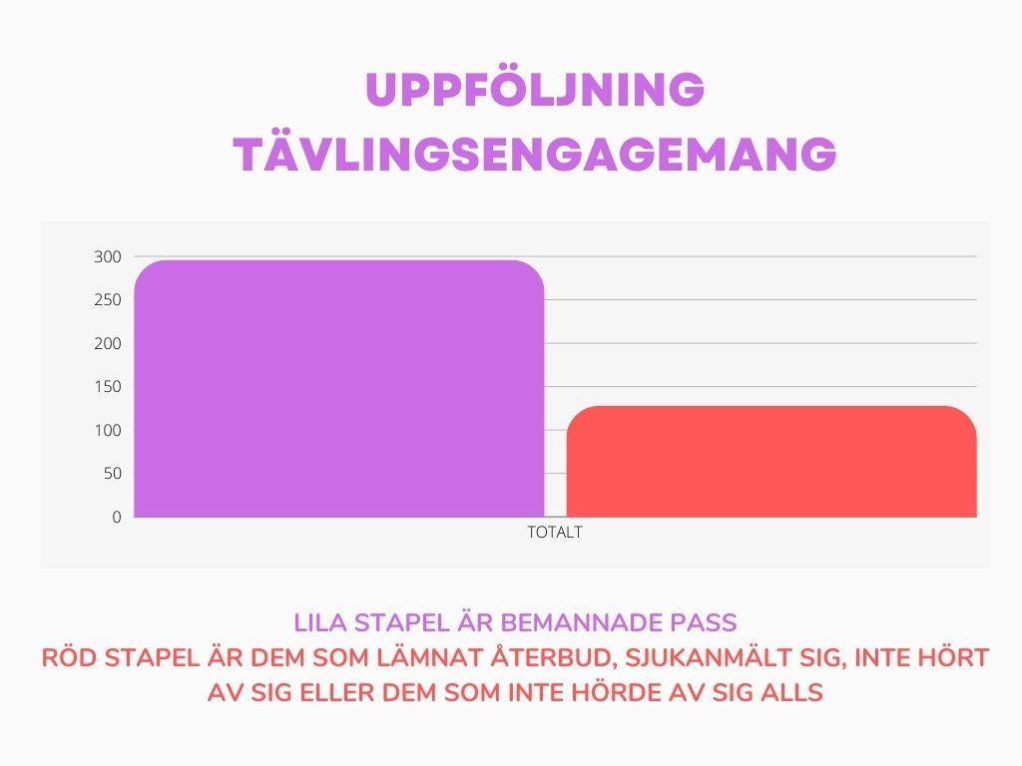
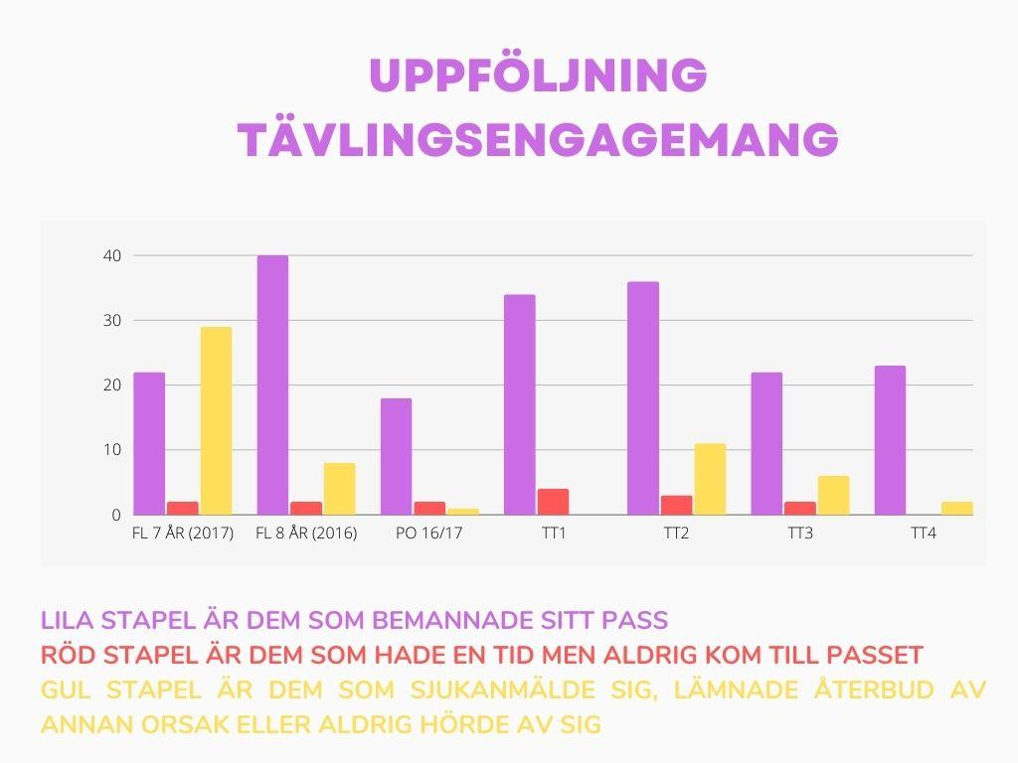
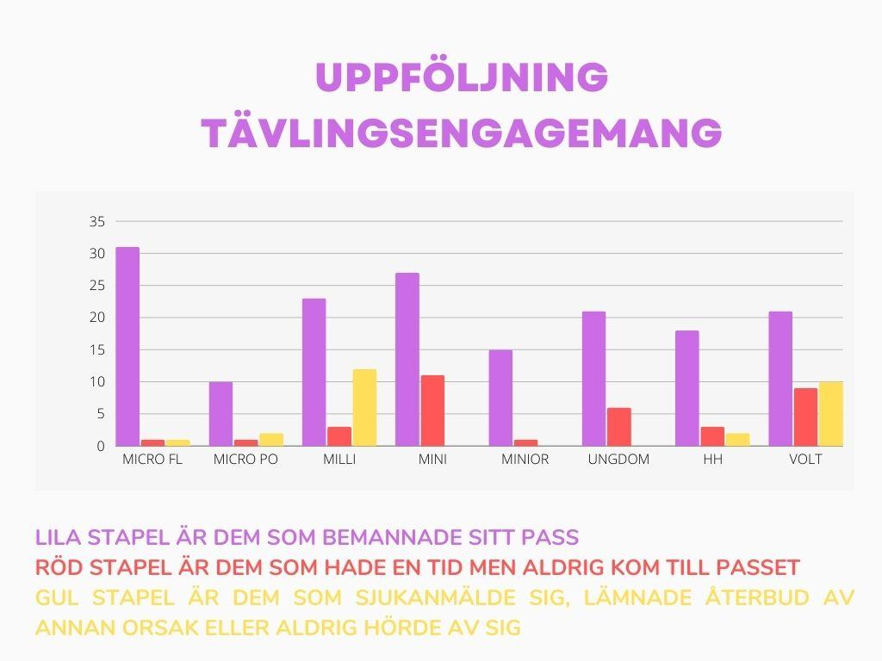
Styrelse & Verksamhetsansvariga

Slide 13
Övrig info och TACK!
STORT TACK FÖR ATT NI VILL VARA EN DEL AV
ENGELHOLMSGYMNASTERNA!
💜

